Slide 1
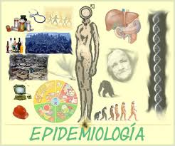
LINEA DEL TIEMPO ANTECEDENTES IMPORTANTES
Hipocrates: fue el primero en establecer que la enfermedad tenia relacion con el medio ambiente en el año 240ac
Los términos epidémico y endémico fueron incorporados a nuestro idioma, hacia 1606.
Fracastoro: publicó cuales eran las enfermedades contagiosas en 1546
John Graunt: aporta metodos cuantitativos para medir los fenomenos y fuentes de infeccion en 1662
Lindy: hace experimentos hasta que define la enfermedad de escorbuto en 1747
Jenner: aplica la vacuna contra la viruela en 1796.
Finaly: demuestra que la fiebre amarilla era transmitida por un mosquito en 1811.
William Farr: realiza los primeros estudios referentes a la mortalidad seun sus estados civiles en 1839.
Ajaohn Snow: demuestra que el colera se propagaba por agua contaminada en 1849.
Goldberger: logra provocar la pelagra en 1900-1915.
Hasta hace unos años la epidemiologia solo se basaba en enfermedades infecciosas hoy en dia se basa tambien en las no infecciosas como cancer o diabetes
La palabra epidemiología, que proviene de los términos griegos "epi" (encima), "demos" (pueblo) y "logos" (estudio), etimológicamente significa el estudio de "lo que está sobre las poblaciones".

